Slide 2
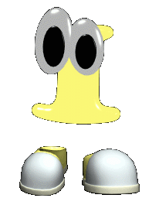
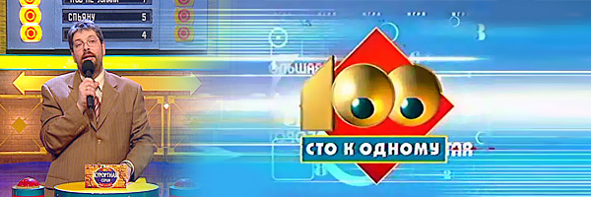

Slide 3
Какое стихотворение из школы самое запоминающееся?
«Мороз и солнце…» 21
1
«Белая береза под моим ..»12
2
Х
«У лукоморья дуб …» 11
Х
3
Бородино 9
Х
4
Х
«Я к вам пишу, чего же…» 5
5
Х
Х
«Я помню чудное…» 4
6

Slide 5
Чем заняты дети на перемене?
Бегают 21
1
Играют 18
2
Х
Сидят в телефоне 15
Х
3
Разговаривают 14
Х
4
Балуются 12
5
Х
Х
Списывают д/з 6
6

Slide 6
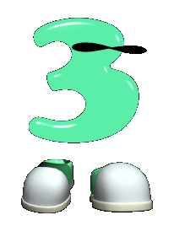

Slide 7
О чём мечтают родители школьника?
Чтобы хорошо учился 30
1
Чтобы учился на 5 17
2
Х
Закончил школу 13
Х
3
Чтобы вёл себя хорошо 6
Х
4
Х
О каникулах 5
5
Х
Х
О золотой медали 4
6

Slide 8
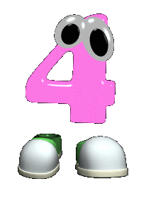

Slide 9
Почему в классе тишина?
Контрольная 15
1
Нет никого 30
2
Х
Интересный урок 60
Х
3
Директор в классе 120
Х
4
Х
Строгий учитель 180
5
Х
Х
Все заняты 240
6

Slide 11
Что находится перед нашей школой?
Стадион 33
1
Берёза 21
2
Х
Сад 12
Х
3
Деревья 9
Х
4
Х
Футбольное поле 5
5
Х
Х
Ворота 4
6

Slide 12
Что учитель держит в руках?
?
Указку 48
1
Мел 17
2
Х
Классный журнал 15
Х
3
Учебник 5
Х
4
Х
Книгу 4
5
Х
Х
Ручку 3
6

Slide 13
Зачем в школу пришёл выпускник?
Соскучился, ностальгия 26
1
Встретиться с учителями и одноклассниками 20
2
Х
Вечер встречи 17
Х
3
К учителям, классн. рук. 12
Х
4
Х
Вспомнить детство 11
5
Х
Х
Пообщаться 5
6

Slide 14
Что нельзя делать на уроке, а очень хочется?
Спать 33
1
Разговаривать 29
2
Х
Смеяться 8
Х
3
Баловаться 7
Х
4
Х
Смотреть в телефон 6
5
Х
Х
Шуметь 5
6

Slide 15
Почему директор на уроке?
Это его урок 49
1
Проблемы с дисципл. 18
2
Х
С проверкой 15
Х
3
Открытый урок 9
Х
4
Х
Так захотел 2
5
Х
Скучно одному в каб. 1
6

